Slide 1
МБУК
«САРСИНСКИЙ ДОМ КУЛЬТУРЫ»
ШИРОКАЯ МАСЛЕНИЦА
п. Сарс

Slide 2
ШИРОКАЯ МАСЛЕНИЦА
ПОСЕЛЕНЧЕСКИЙ ПРАЗДНИК ПРОШЁЛ 17 МАРТА 2013 года на площади в Микрорайоне
В празднике приняли участие коллективы:
Сарсинской общеобразовательной школы
Специальной коррекционной школы
Детского сада «Солнышко»
Семья Казанцевых
Коллективы художественной самодеятельности.
В семейном конкурсе «Мама, папа, я – дружная семья» приняли участие семьи:
Данилкиных, Дыньковых и Осокиных.
Традиционно жители
посёлка Сарс
приняли участие в забеге
«Сарсинская лыжня»

Slide 3
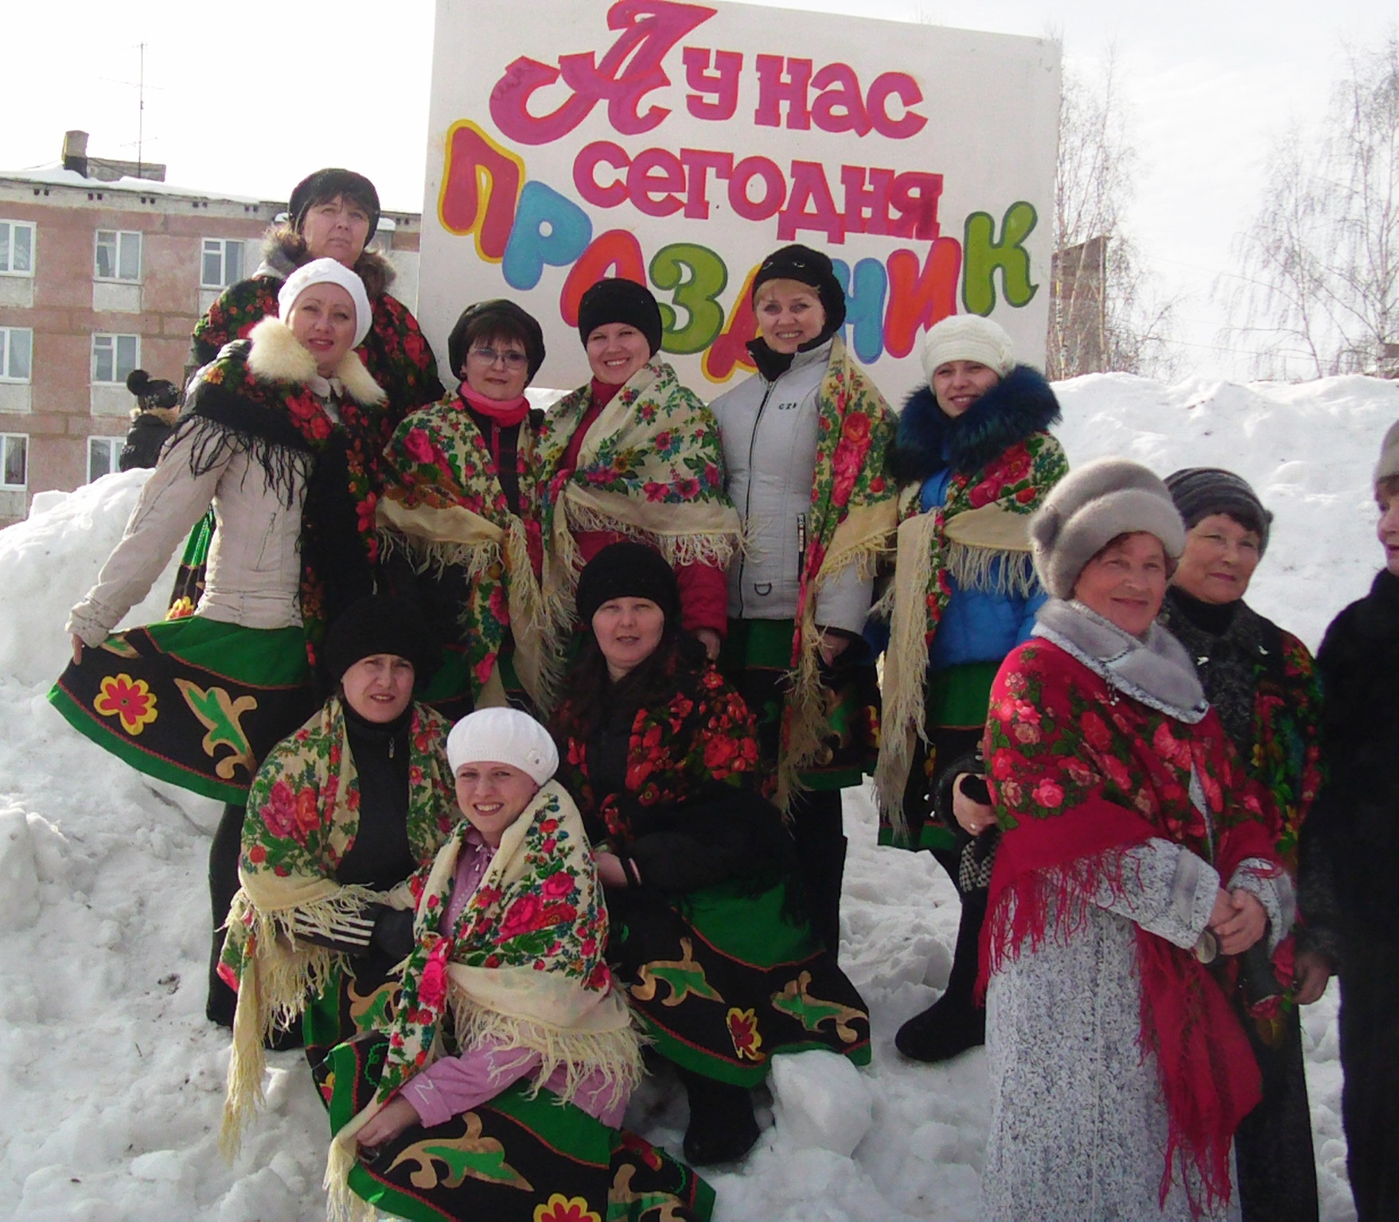

Slide 4
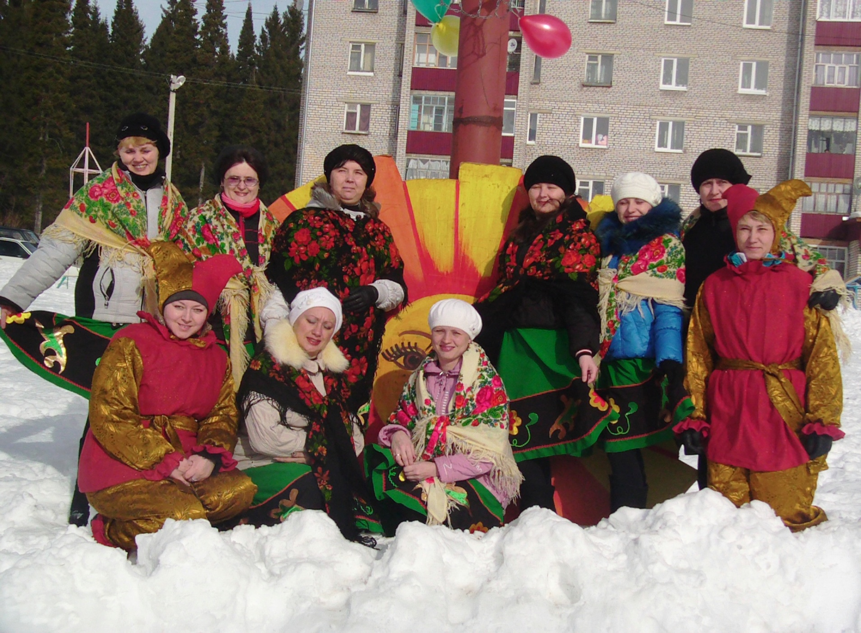

Slide 5
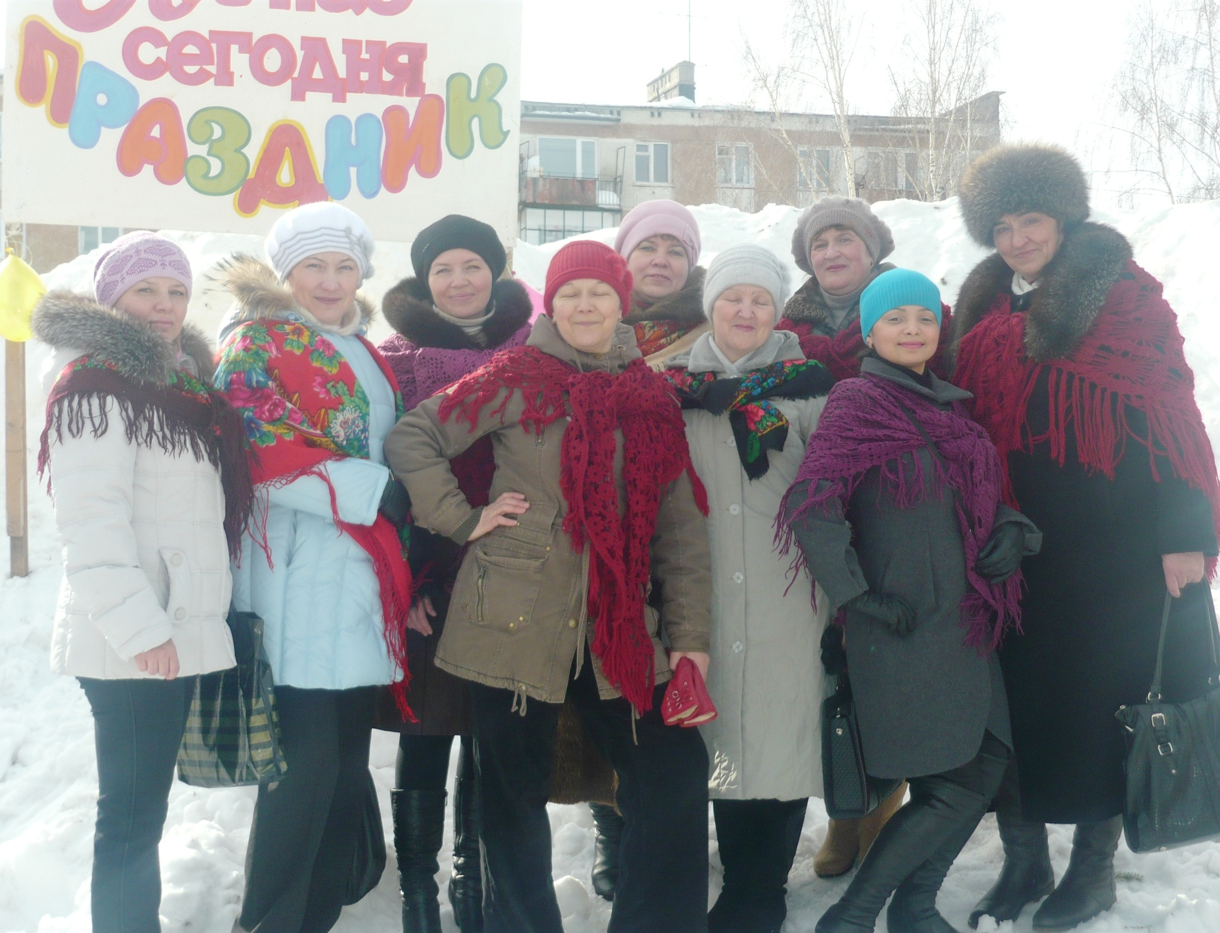

Slide 6
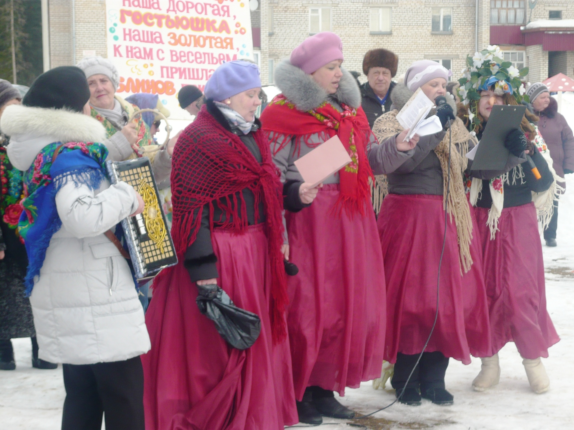

Slide 7
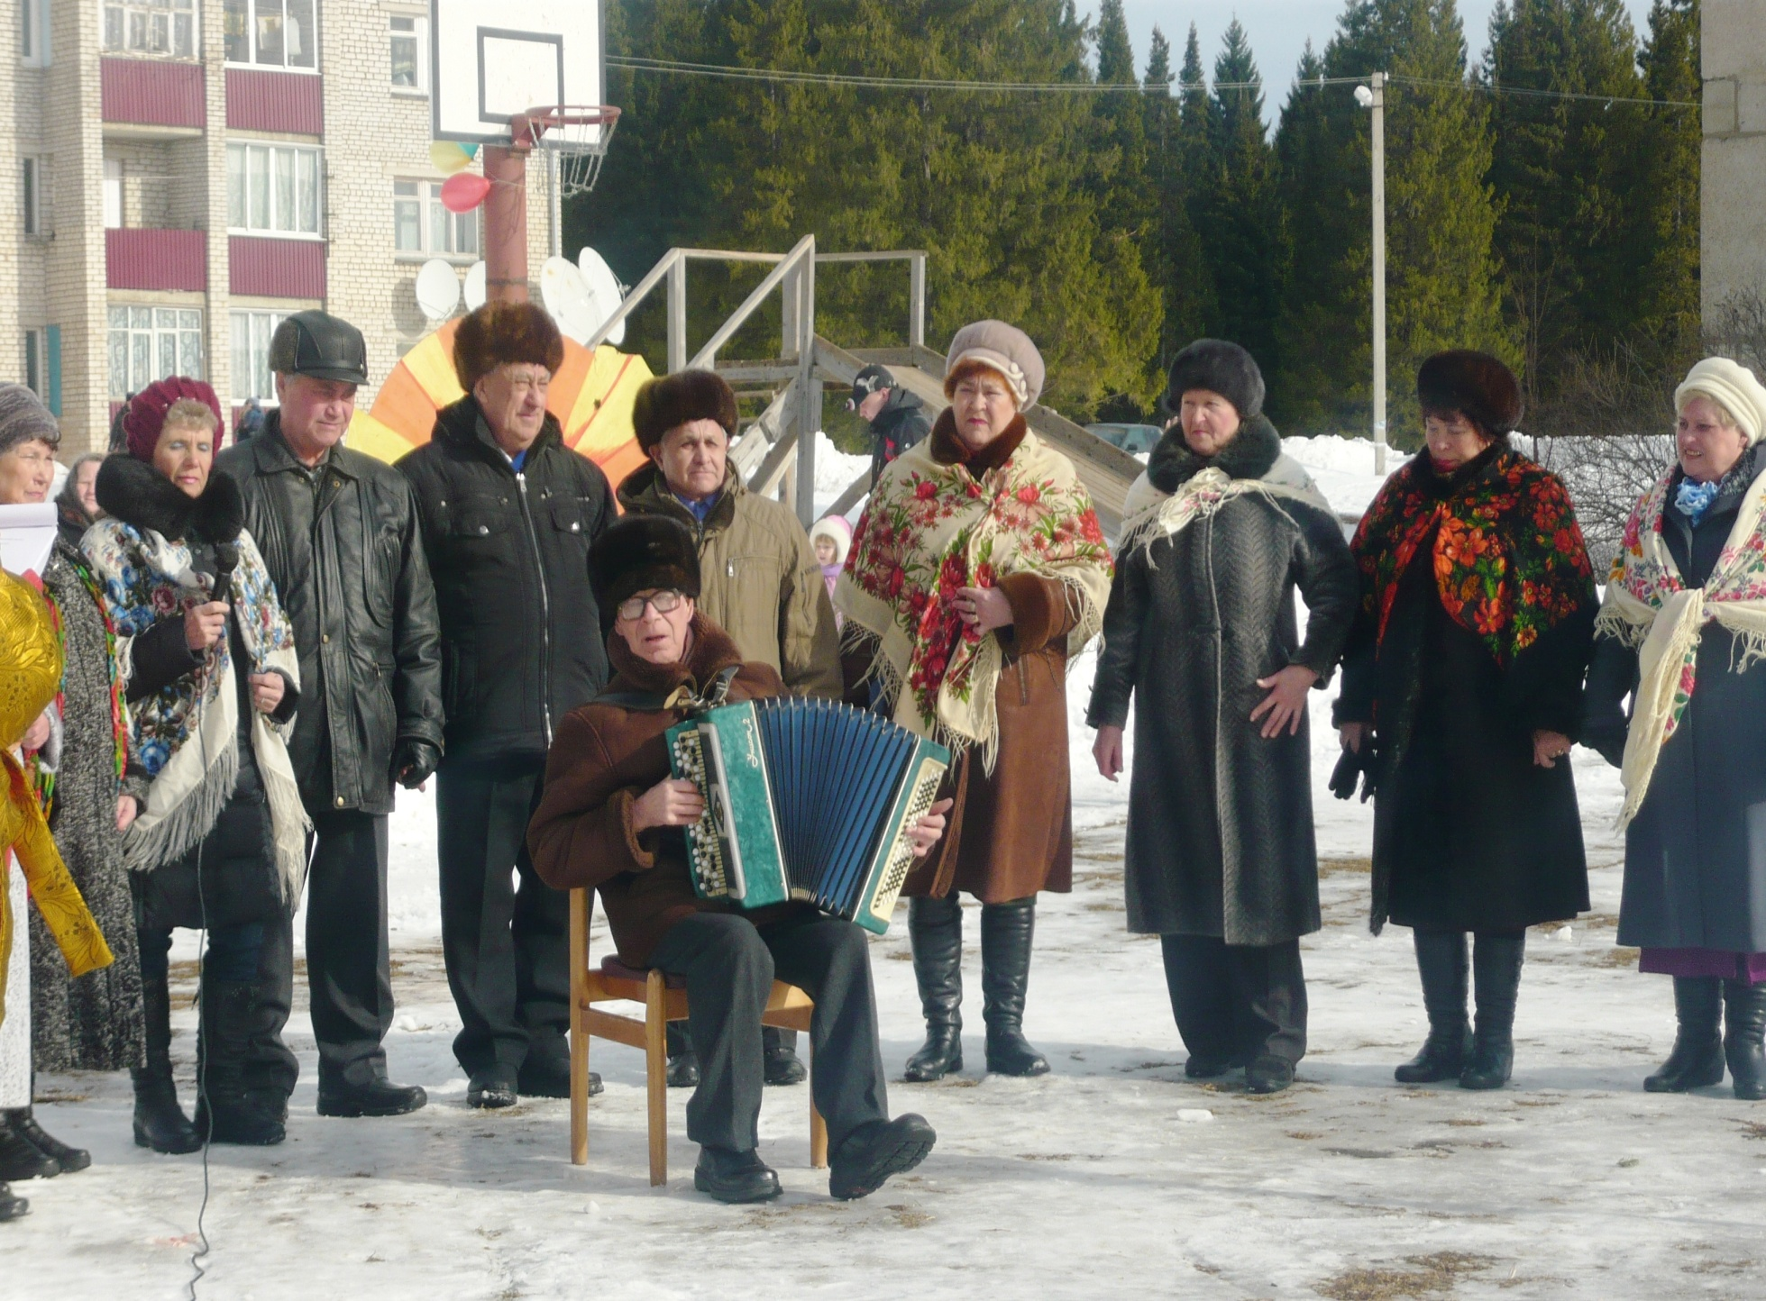

Slide 8
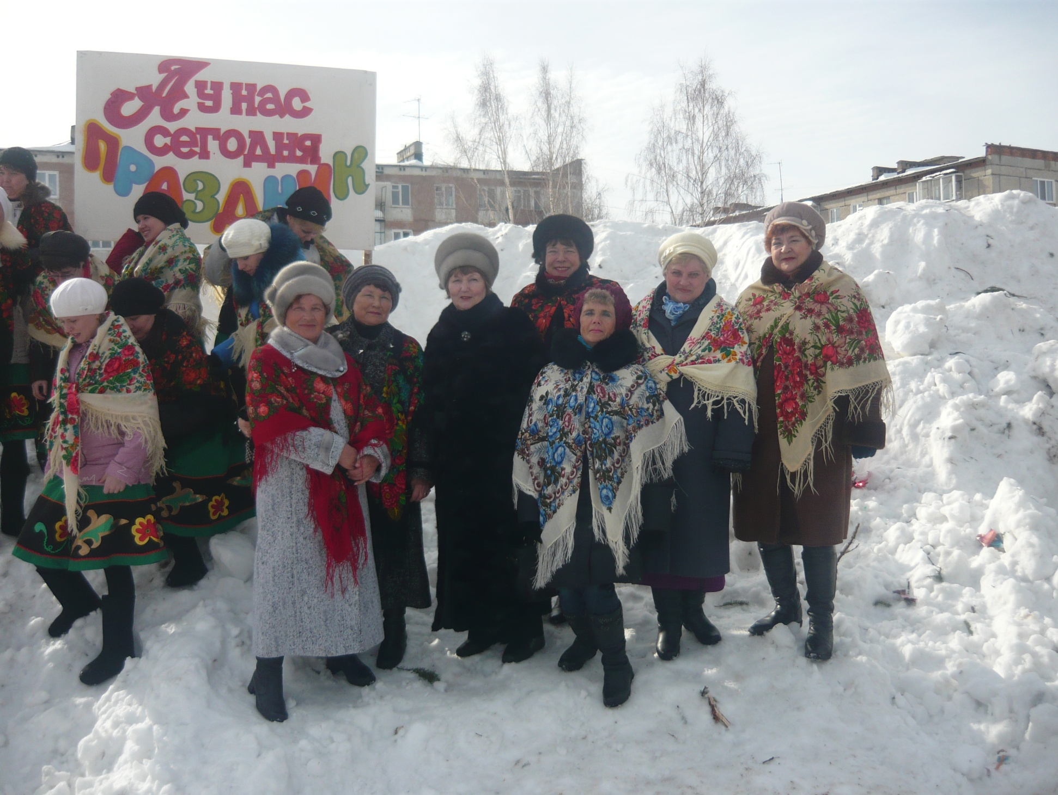

Slide 9
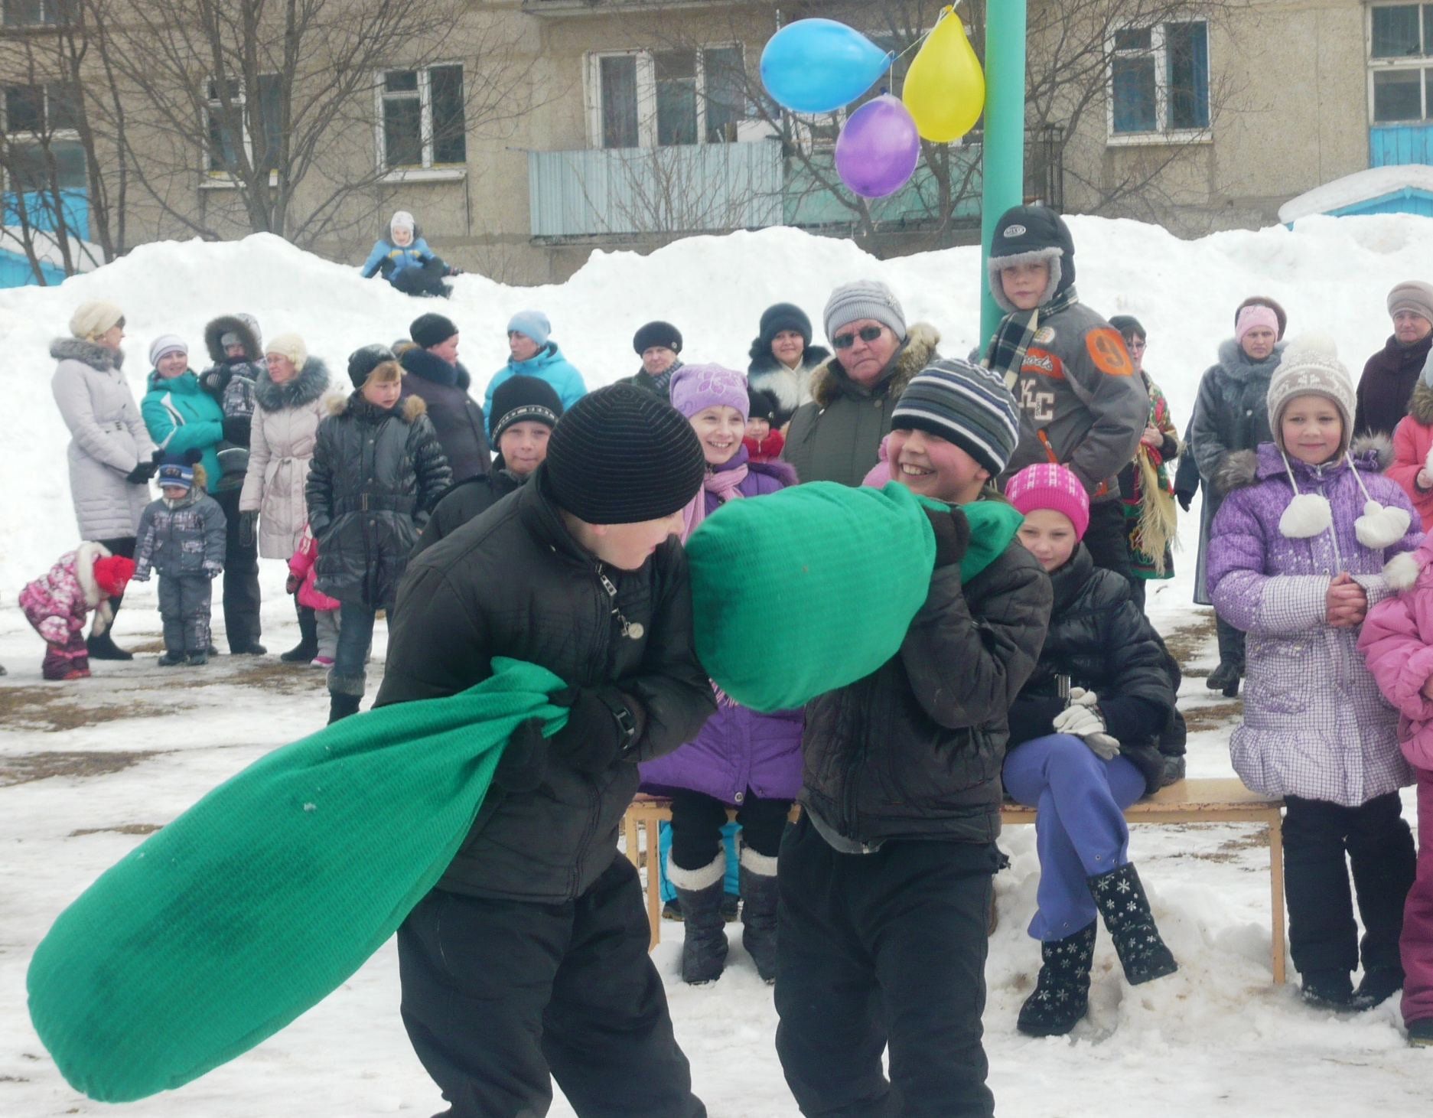

Slide 10
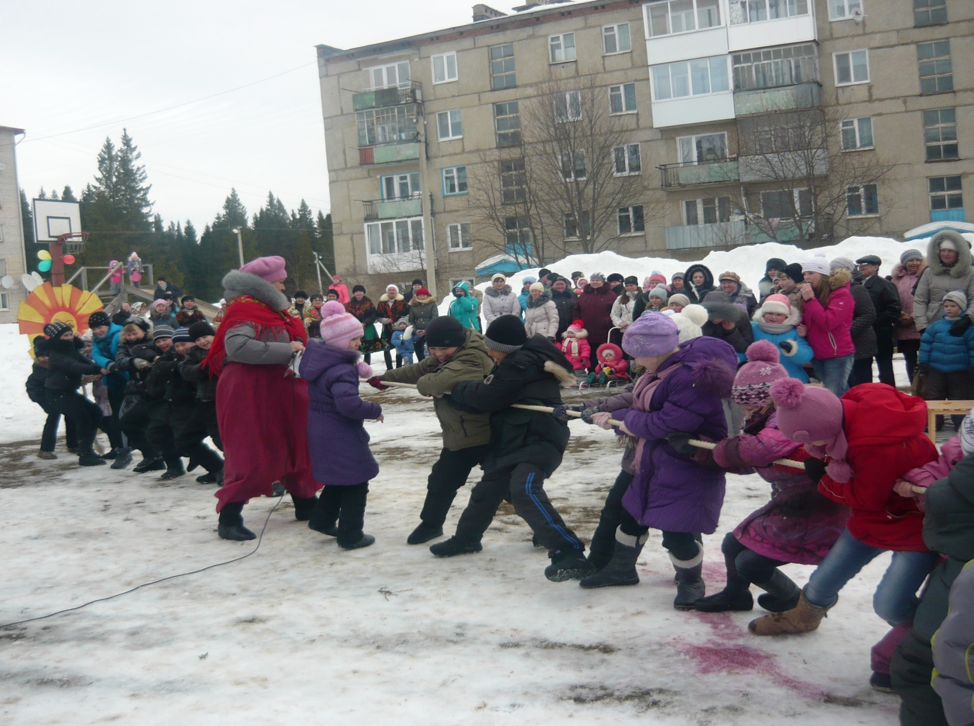

Slide 11
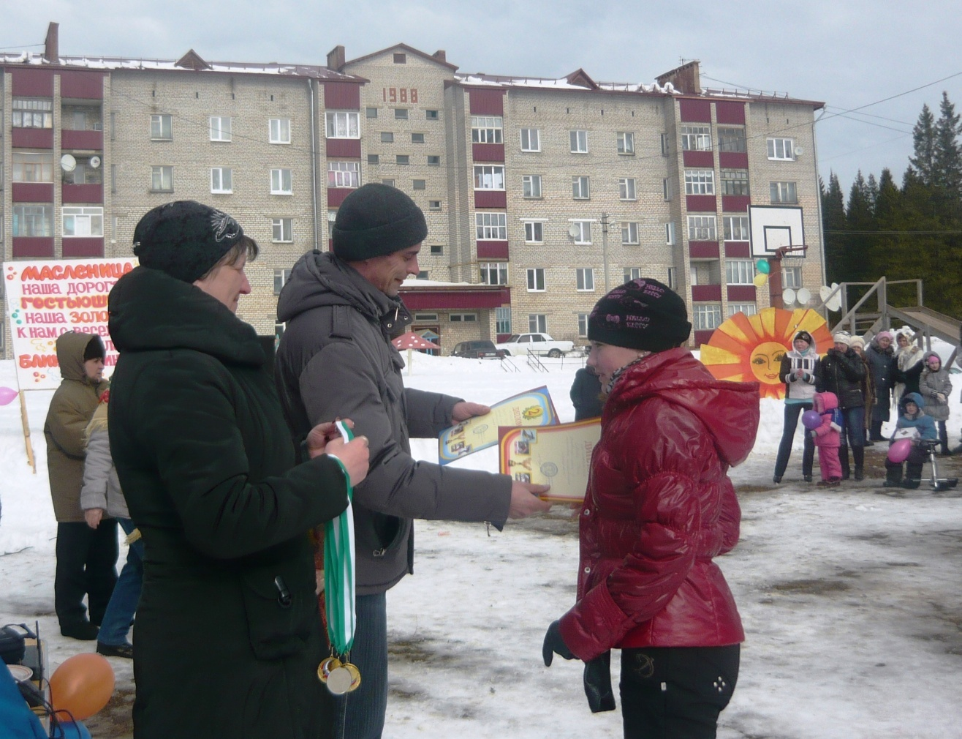
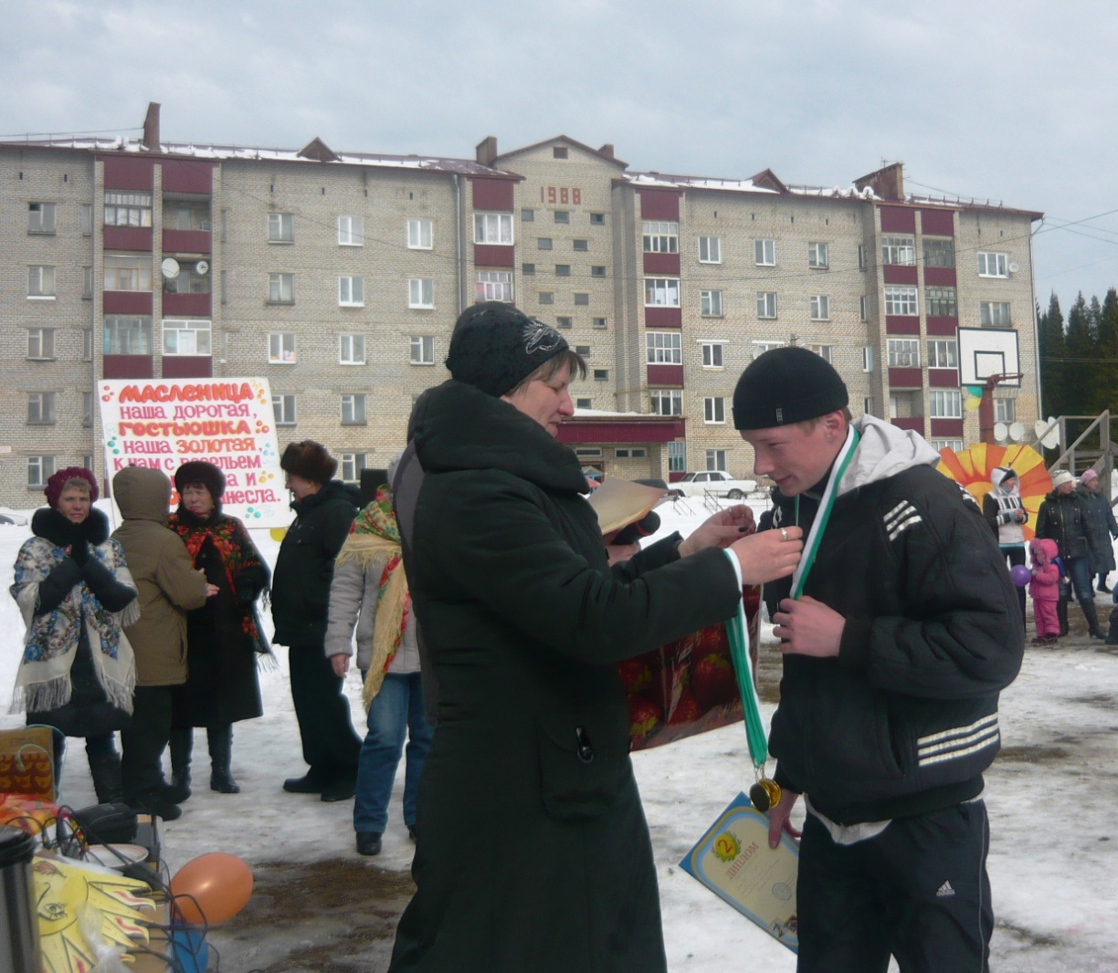

Slide 12
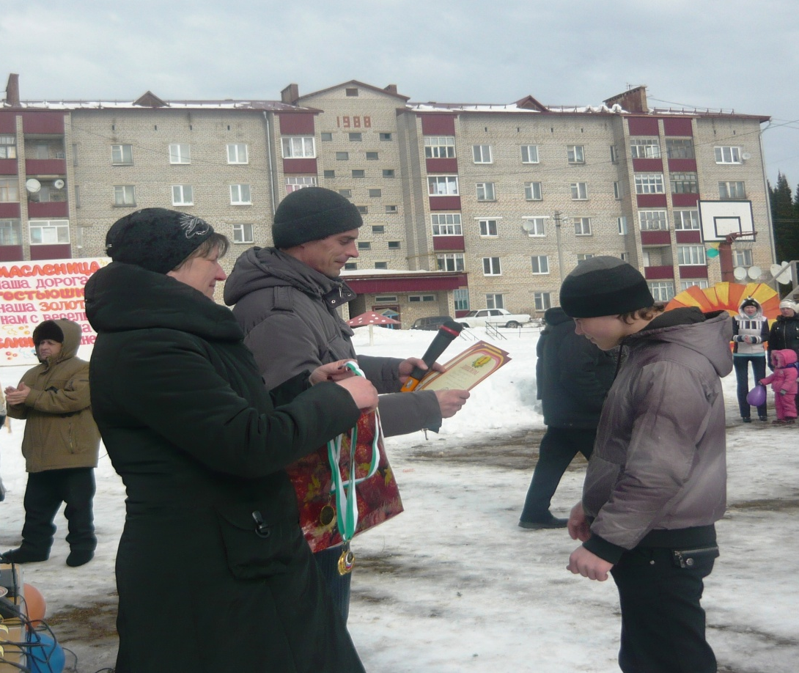
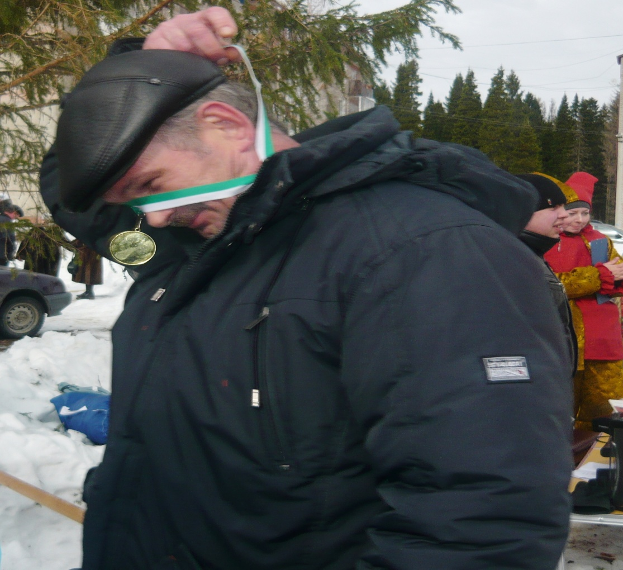

Slide 13
